Slide 1
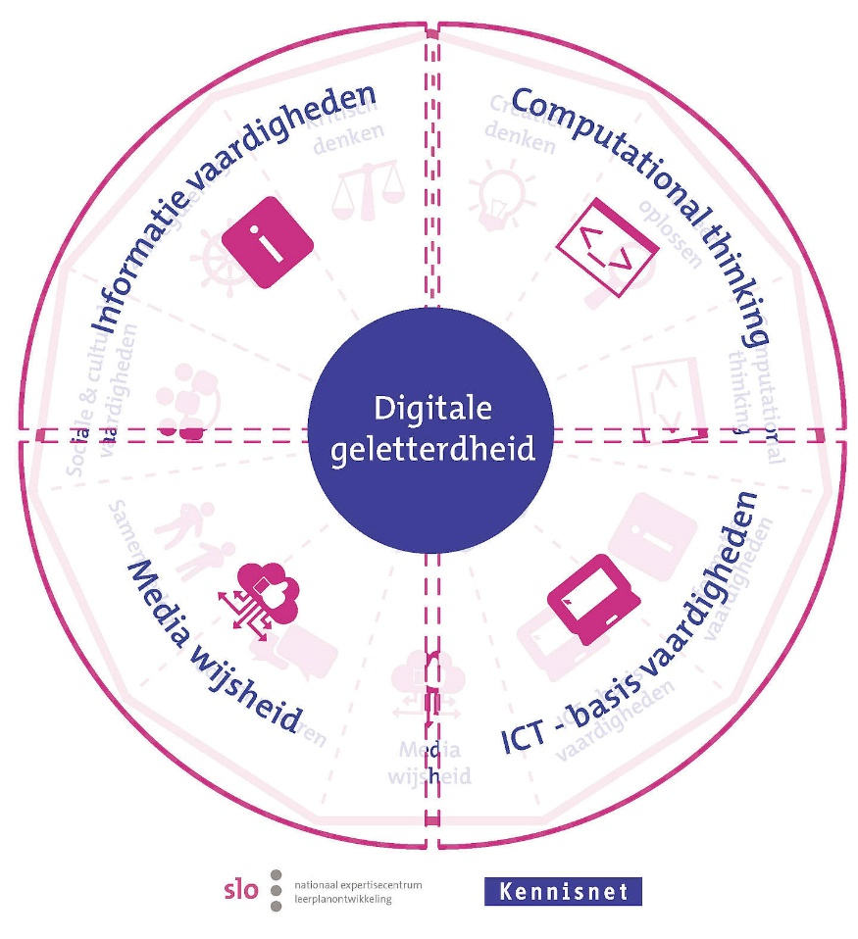
Taallab 3.0 Online geletterdheid
Hoe gaan we als leerkrachten PO om met het ontwikkelen van informatievaardigheden?
Bijeenkomst 1

Slide 2
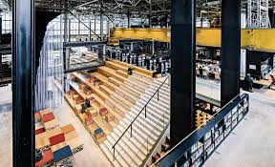
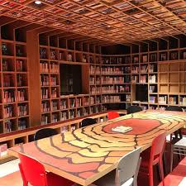
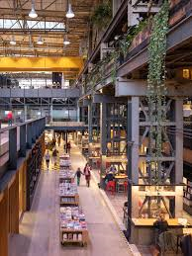
onderzoeken
Verdiepen o.l.v. experts
Digitale geletterdheid
Experimenteren/ uitproberen in de praktijk
Informatieverwerking/begrijpend lezen
Taallab 3.0
i.s.m. Bibliotheek MB
KH B1, 2 en 3
KH D4

Slide 3
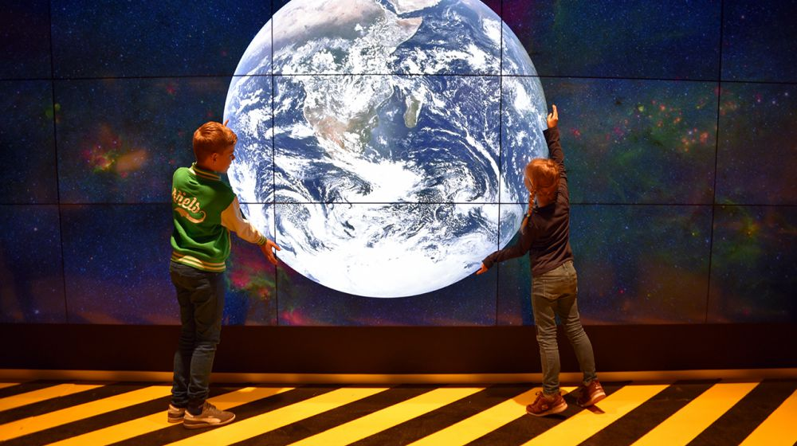
Programma 20 maart
Welkom in het Futurelab
Doel en opzet van het Taallab
Motivatie om deel te nemen
Wicked problem ‘Papier hier’: verkennen van het probleem en het formuleren van onderzoeksvragen
Rondleiding /pauze
Terug- en vooruitblik

Slide 4
Doel en opzet Taallab
Oriënteren/verkennen
20 maart: oriëntatie op online geletterdheid en informatieverwerking
27 maart: verder verkennen en uitbreiden: de rol van de bibliotheek
Verdiepen
10 april: werkbijeenkomst
8 mei: bevindingen spiegelen aan expertfeedback van o.a. Jeroen Clemens (online geletterdheid in het VO)
Toepassen
22 mei: presentatie bevindingen aan de hand van een debat met stellingen m.b.t. leerkrachtvaardigheden
Doel:
verdiepen, onderzoeken, experimenteren met als doel meer expertise (kennis en vaardigheden) opdoen op het gebied van het kritisch verwerken van digitale informatie

Slide 5
Kritisch verwerken van digitale informatie
Curriculum.nu: grote opdracht 5
Verschil met tussendoelen en leerlijnen gevorderde geletterdheid/begrijpend lezen?
Notes:
Waarom? Noodzaak, vanaf 2020

Slide 6
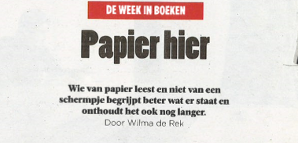
Papier hier
Lees de column en ga in groepen van 3 na wat mogelijke vragen, invalshoeken, perspectieven zouden kunnen zijn als we digitale informatieverwerking centraal stellen.
Noteer via padlet.
https://nl.padlet.com/s_broeders/hb8detneq9a8

Slide 7
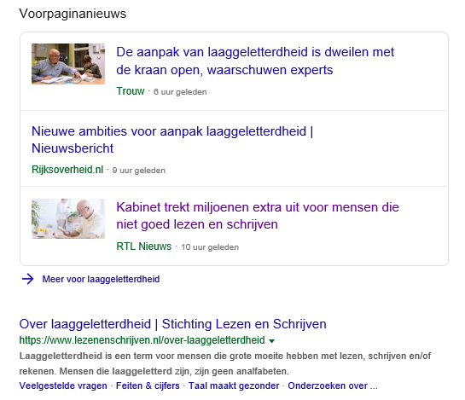
Verschil online – offline teksten
Zie Nieuwsbegrip
Zie een webtekst,
zoals bijvoorbeeld over Laaggeletterdheid

Slide 8
Verschil online-offline teksten (Zie Clemens, in: LTM 24/4)
Online teksten zijn niet lineair opgebouwd. Het zijn geen teksten met inleiding, kern en slot, zoals we op school leren.
Online teksten zijn vaak multimediaal en multimodaal. Dat wil zeggen dat ze niet meer alleen uit letters bestaan, maar er wordt veel gebruikgemaakt van aanvullende en parallelle schema’s, animaties, video en audio. Met name audiovisuele informatie is nieuw.
De opbouw/samenhang van onlineteksten is vaak een cluster van teksten of tekstdelen, verbonden via hyperlinks.
Er zijn nieuwe tekstsoorten of -vormen bijgekomen als websites, blogs en tweets, met hun eigen tekstkenmerken.
Online teksten worden vaak in interactie met de lezers opgebouwd. Een tekst lijkt vaak op een conversatie online.
Er is bij online teksten vaak sprake van een tekst met meerdere, wisselende auteurs. De vraag ‘Wat bedoelt de auteur?’ is vaak niet te beantwoorden, noch de vraag ‘Wat is de hoofdgedachte van deze tekst?’.
Teksten zijn niet meer statisch, maar snel veranderend.

Slide 9
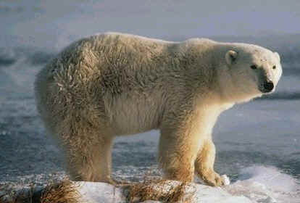
webkwesties
IJsberen, groep 4

Slide 10
leesstrategieën
1. Leesdoel bepalen: Waarom ga ik deze tekst lezen?
2. Voorspellen: Waar zou de tekst over gaan?
3. Gebruik maken van voorkennis over het onderwerp: Wat weet ik hier al van?
4. Jezelf vragen stellen tijdens het lezen: Begrijp ik het nog? Wat kan ik doen als ik het niet begrijp?
5. Visualiseren van de tekst: voorstellingen maken bij de tekst en schema’s of woordwebben maken.
6. Samenvatten van de tekst: Waar gaat de tekst over? Wat is het belangrijkste thema? Wat is de hoofdgedachte?
7. Jezelf vragen stellen na het lezen van de tekst: Ben ik te weten gekomen wat ik wilde weten? Wat vind ik van de tekst? Wat weet ik nog niet?
Notes:
Uit onderzoek weten we welke strategieën effectief zijn bij het begrijpen van teksten. Dit worden
evidence-based strategieën genoemd. (Kees Vernooy en Joop Stoeldraijer, 2007).
Belangrijk is dat deze strategieën telkens weer terugkomen, zodat leerlingen ze automatisch gaan
toepassen bij het lezen van teksten. Toepassen van leesstrategieën gebeurt niet alleen tijdens de
begrijpend leeslessen maar ook op andere momenten waarop teksten gelezen worden, bijvoorbeeld
tijdens lessen in de zaakvakken.

Slide 11
Factoren die van invloed zijn op leessucces
Kennis van de taal
Kennis van de wereld
Gebruik van strategieën (met name metacognitieve)
Motivatie

Slide 12
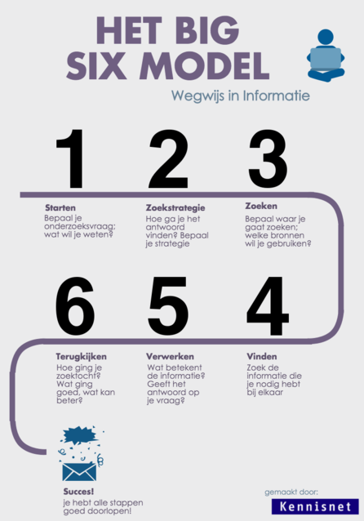
informatievaardigheden

Slide 13
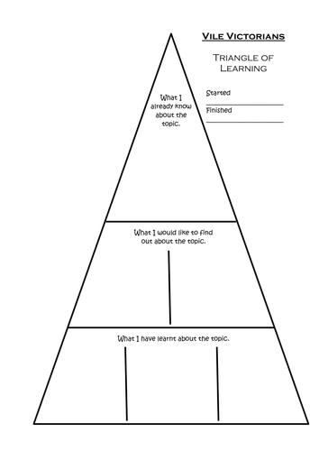
Terugblik
Wat heeft deze 1e bijeenkomst opgeleverd?
Waar wil je nog meer over te weten komen?
Waar ga jij je persoonlijk meer in verdiepen?
Waar ga je concreet mee aan de slag?
Http://padlet.com/s_broeders/9xfrvnqsfz5p

Slide 14
Vooruitblik naar 27 maart
Verder verkennen van het onderwerp, in het bijzonder de rol van de bibliotheek.
Waar? Kennismakerij in de LocHal
Hoe laat? 9.00 uur

Slide 15
Opdracht met het oog op 27 maart
Voorbereiden:
Breng de huidige situatie op je stageschool m.b.t. begrijpend leesonderwijs in kaart. In hoeverre is er wel/geen aandacht voor digitale informatieverwerking?
Bestudeer artikelen en theorie (bv Portaal). Zie o.a. artikelen Digitale geletterdheid in het basisonderwijs. Raadpleeg daarvoor de Kenniscloud digitale geletterdheid.
Ga op zoek naar online informatie en reflecteer op je eigen vaardigheden op het gebied van kritisch verwerken van informatie. Welke strategieën zet jij in? Hoe succesvol ben je daarin?

